Slide 1

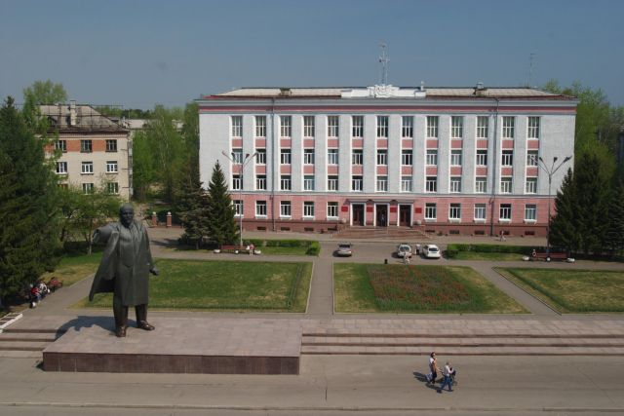
Информация
об исполнении бюджета
ЗАТО Северск
за сентябрь 2019 года

Slide 2

ИСПОЛНЕНИЕ
БЮДЖЕТА ЗАТО СЕВЕРСК на 30.09.2019
ИСПОЛНЕНИЕ
БЮДЖЕТА ЗАТО СЕВЕРСК
за сентябрь
4 471,9 млн.руб.
4 584,0 млн.руб.
ДОХОДЫ
355,8 МЛН.РУБ.
3 275,0
млн.руб.;
73%
3 435,8
млн.руб.;
75%
РАСХОДЫ
345,5 МЛН.РУБ.
ПРОФИЦИТ
10,3 МЛН.РУБ.
Плановый дефицит 112,1млн.руб.

Slide 3

МУНИЦИПАЛЬНЫЙ ДОЛГ
На 01.01.2019
165,0 млн.руб.
млн.руб.
На 01.10.2019
100,0 млн.руб.
Бюджетный кредит
Оплата % за пользование кредитными ресурсами в сентябре составила 0,8 млн.руб.
Коммерческий кредит

Slide 4
План, МЛН. РУБ. | Факт, МЛН. РУБ. | Откл., МЛН. РУБ. | % исп. | Доходы
66,1 | 59,9 | -6,2 | 90,6 | Налоговые
19,5 | 16,4 | -3,1 | 84,1 | Неналоговые
279,5 | 279,5 | 0,0 | 100,0 | Безвозмездные поступления
365,1 | 355,8 | -9,3 | 97,5 | ДОХОДЫ, всего:
ДОХОДЫ за сентябрь
РАСХОДЫ
Общая сумма расходов за сентябрь
345,5 млн.руб.
млн.руб.

Slide 5
о работе в области финансов в сентябре
Утверждены муниципальные правовые акты:
- Решение Думы ЗАТО Северск по корректировке бюджета текущего года (бюджет «прирос» на 16,3 млн.руб.);
- Решение Думы ЗАТО Северск по налогу на имущество физических лиц от кадастровой стоимости;
- 2 приказа начальника Финансового управления по внесению изменений в сводную бюджетную роспись.
Подготовлены муниципальные правовые акты:
- Решение Думы ЗАТО Северск «О внесении изменений в положение о бюджетном процессе»
Подготовлен и направлен в ДФ ТО проект бюджета ЗАТО Северск по средствам местного бюджета на 2020-2022 годы
Проведена Бюджетная комиссия по рассмотрению проекта бюджета ЗАТО Северск на 2020-2022 годы
Сформирована и своевременно сдана бухгалтерская и бюджетная отчетность за 8 месяцев в Министерство финансов РФ и департаменты Томской области

Slide 6
О задачах в области финансов на октябрь
Доведение предельных объемов бюджетных ассигнований на 2020-2022 годы до ГРБС
Внесение проекта бюджета ЗАТО Северск на 2020-2022 годы в Думу ЗАТО Северск
Подготовка проекта решения Думы ЗАТО Северск о внесении изменений в положение о бюджетном процессе в ЗАТО Северск
Подготовка приказов начальника Финансового управления по внесению изменений в сводную бюджетную роспись
Формирование и сдача бухгалтерской и бюджетной отчетности за 9 месяцев в Министерство финансов РФ и департаменты Томской области
Проведение Комиссии по мобилизации доходов

